Slide 1


UBND QUẬN LONG BIÊN
TRƯỜNG TIỂU HỌC ÁI MỘ B
Môn: TIẾNG VIỆT
Lớp 3

Slide 2








Slide 3
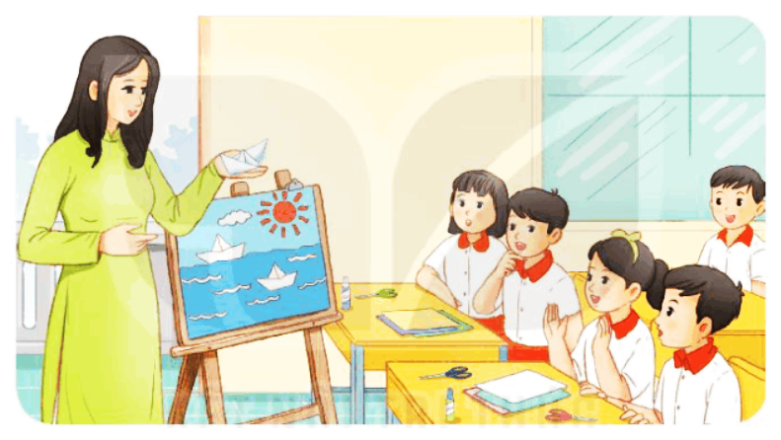

1
Đọc bài thơ Bàn tay cô giáo
2
Chi tiết nào cho thấy cô rất khéo tay
3
Nếu em đọc một đoạn văn không có dấu câu em sẽ thấy thế nào?

Slide 4



Luyện đọc và trả lời câu hỏi

Slide 5








Slide 6







Vừa tan học, các chữ cái và dấu câu đã ngồi lại họp. Bác chữ A dõng dạc mở đầu:
- Thưa các bạn! Hôm nay, chúng ta họp để tìm cách giúp đỡ em Hoàng. Hoàng hoàn toàn không biết chấm câu. Có đoạn văn em viết thế này: “Chú lính bước vào đầu chú. Đội chiếc mũ sắt dưới chân. Đi đôi giày da trên trán lấm tấm mồ hôi”.
Có tiếng xì xào:
- Thế nghĩa là thế này: “Chú lính bước vào. Đầu chú đội chiếc mũ sắt. Dưới chân đi đôi giày da. Trên trán lấm tấm mồ hôi.”
Tiếng cười rộ lên. Dấu chấm nói:
- Theo tôi, tất cả là do cậu này chẳng bao giờ để ý đến dấu câu. Mỏi tay chỗ nào, cậu ta chấm chỗ ấy.
Cả mấy dấu câu đều lắc đầu:
- Ẩu thế nhỉ!
Bác chữ A đề nghị:
- Từ nay, mỗi khi em Hoàng định chấm câu, anh dấu chấm cần yêu cầu Hoàng đọc lại nội dung câu văn một lần nữa đã. Được không nào?
(Phỏng theo Trần Ninh Hồ)

Slide 7



mũ sắt
lắc đầu
dõng dạc
lấm tấm

Slide 8





Từ nay, mỗi khi em Hoàng định chấm câu, anh dấu chấm cần yêu cầu Hoàng đọc lại nội dung câu văn một lần nữa đã.
/
/
/
/
/
/
/

Slide 9


dõng dạc
mạnh mẽ, rõ ràng và chững chạc.
lấm tấm
có nhiều hạt nhỏ trên bề mặt.

Slide 10





Slide 11



Slide 12

1. Câu chuyện kể về cuộc họp của những ai?
2. Cuộc họp đó bàn về chuyện gì?
Câu
hỏi
3. Vì sao không ai hiểu những điều bạn Hoàng đã viết?
4. Dựa vào lời đề nghị của bác chữ A, sắp xếp các bước mà Hoàng cần thực hiện
a. Đọc lại câu b. Chấm câu c. Viết câu
5. Em hãy góp thêm ý kiến để giúp bạn Hoàng viết đúng.
Notes:
GV cho Hs TLN để trả lời 5 câu hỏi

Slide 13








Notes:
- Thầy/ cô kích vào số để đến với câu hỏi.
- Ở mỗi câu hỏi sẽ có biểu tượng “ thu phát sóng” giúp quay trở về slide này
- Sau đó thầy/ cô kích vào tàu vũ trụ sẽ đến chặng tiếp theo ( câu hỏi tiếp theo).
- Hết 5 câu hỏi kích vào hành tinh ở cuối chặng để đến với HDD3: Luyện đọc lại.
- Đọc xong thầy/ cô xóa bảng này đi nhé!

Slide 14


1. Câu chuyện kể về cuộc họp của những ai?
Kể về cuộc họp của các chữ cái và dấu câu.
Notes:
Kích vào biểu tượng “thu phát sóng” để quay về hành trình

Slide 15
2. Cuộc họp đó bàn về chuyện gì?
Cuộc họp bàn về việc tìm cách giúp đỡ Hoàng vì bạn ấy không biết cách chấm câu.

Slide 16
3. Vì sao không ai hiểu những điều bạn Hoàng đã viết?
Không ai hiểu những điều Hoàng viết vì bạn ấy chấm câu không đúng chỗ.

Slide 17
4. Dựa vào lời đề nghị của bác chữ A, sắp xếp các bước mà Hoàng cần thực hiện
a. Đọc lại câu b. Chấm câu c. Viết câu
Viết câu – Đọc lại câu – Chấm câu.

Slide 18
5. Em hãy góp thêm ý kiến để giúp bạn Hoàng viết đúng.
Suy nghĩ trước khi viết, không nên viết câu quá dài, Khi đã đủ ý mới dùng dấu câu, sau khi viết phải đọc lại cẩn thận...
Notes:
Muốn viết đúng, viết hay , các em nên đọc thật nhiều. Đọc nhiều giúp các em quen với hiện tượng chính tả, ngữ pháp và từ đó tránh được việc viết sai chính tả, ngữ pháp. Đọc nhiều cũng giúp các em có vốn từ ngữ phong phú, nâng cao hiểu biết về cuộc sống xung quanh, các em biết cách diễn đạt hay hơn, nhiều ý tưởng hơn.Việc đọc và viết gắn bó rất chặt chẽ.Vì thế các em nhớ muốn viết tốt , các em phải đọc tốt, đọc nhiều.

Slide 19

“Khi viết, việc sử dụng đúng dấu câu nói riêng và đúng chính tả , từ ngữ , ngữ pháp nói chung là rất quan trọng.”

Slide 20



Slide 21



Slide 22
Những chiều hè, trò chơi không thể thiếu với bọn trẻ chúng tôi. Là thả diều mỗi đứa tự làm hoặc được người lớn làm cho một con diều với hình dáng khác nhau. Diều làm từ túi ni lông, từ vải thừa,… với đủ màu sắc năm, sáu đứa trẻ. Cầm theo con diều, chạy tung tăng trên cánh đồng, thi xem diều ai bay cao hơn để giành chiến thắng.
Những chiều hè, trò chơi không thể thiếu với bọn trẻ chúng tôi là thả diều. Mỗi đứa tự làm hoặc được người lớn làm cho một con diều với hình dáng khác nhau. Diều làm từ túi ni lông, từ vải thừa,… với đủ màu sắc. Năm, sáu đứa trẻ cầm theo con diều, chạy tung tăng trên cánh đồng, thi xem diều ai bay cao hơn để giành chiến thắng.
Đọc đoạn văn và cho người viết đã đặt sai dấu câu ở đâu?

Slide 23
Xin chào
và hẹn gặp lại!

